Slide 1



Slide 2

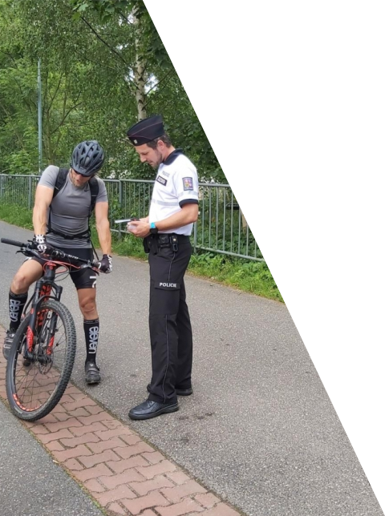




NEHODY CYKLISTŮ
S ÚČASTÍ
4 333
339
42
1
286
41
3 542
278
ZAVINĚNO
2 826
155
20
0
159
25
2 337
106
VÝVOJ DOPRAVNÍ NEHODOVOSTI V ROCE 2022

Slide 3

USMRCENÍ CYKLISTÉ po měsících
VÝVOJ DOPRAVNÍ NEHODOVOSTI V ROCE 2022

Slide 4


USMRCENÍ CYKLISTÉ
13
29
!
USMRCENÍ CYKLISTÉ PODLE VĚKU
69 %
usmrcených
cyklistů
NEMĚLO přilbu
VÝVOJ DOPRAVNÍ NEHODOVOSTI V ROCE 2022

Slide 6


Slide 7


Na kole jen s přilbou
13. ročník kampaně
69 partnerů (Policie ČR, ČKP, Horská služba, Ministerstvo dopravy, SMO, Platforma VIZE 0, 13 krajů, 31 měst, soukromý sektor
Multiplikace projektu
Důraz na kontaktní kampaň

Slide 8

Témata
Cyklistická přilba a její správné používání
Pravidla a povinnosti cyklistů
Alkohol
Viditelnost
Jízda s dětmi
Jízda ve městě
Elektrokola, elektrokoloběžky
Cyklistická infrastruktura

Slide 9

Na kole jen s přilbou
80+ akcí (cyklohlídky, prezentace na veřejných akcích)
23 000+ oslovených
dalších cca 380 akcí provedených partnery pod logem kampaně Na kole jen s přilbou
Distribuce info materiálů, cyklomap
Distribuce reflexních materiálů
Plakátovací a reklamní plochy, média a online
Soutěže o hodnotné ceny

Slide 10

Bezpečný cyklista
Ucelený pohled na pravidla, zásady bezpečné jízdy a aktuální problematiku cyklistiky
Určeno učitelům, policistům, autoškolám i veřejnosti
Online, bezplatně na ebook.nakolejensprilbou.cz

Slide 11
Díky a nezapomeňte

Slide 12
MUDr. Ondřej Franěk

Slide 13
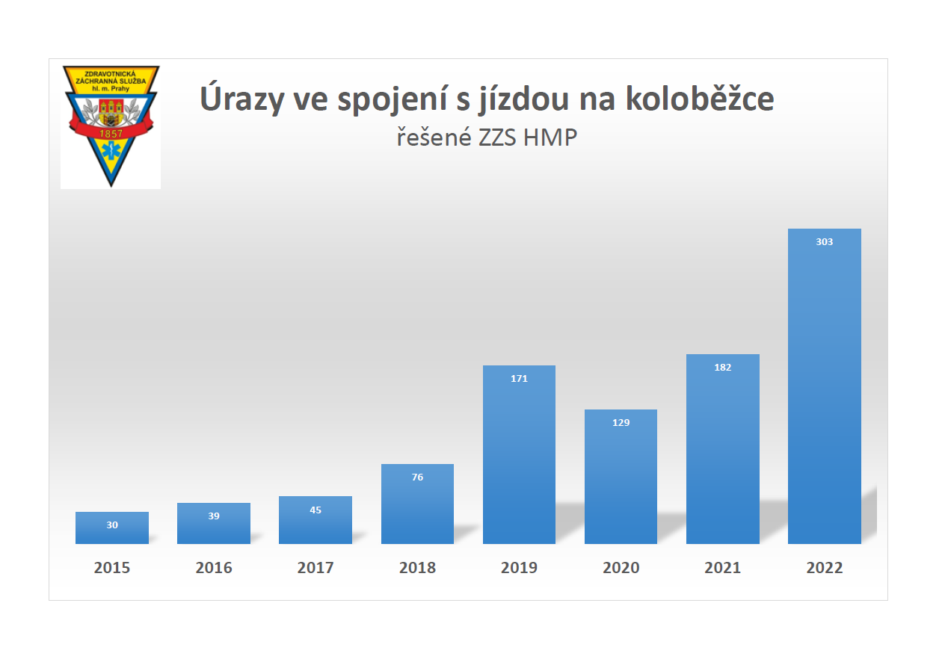

Slide 14
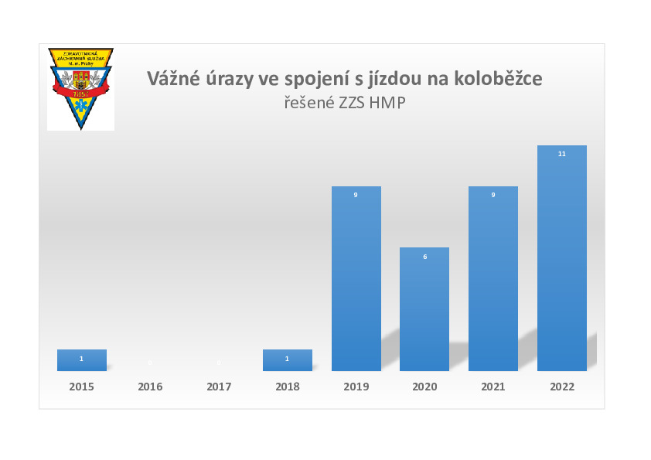

Slide 15
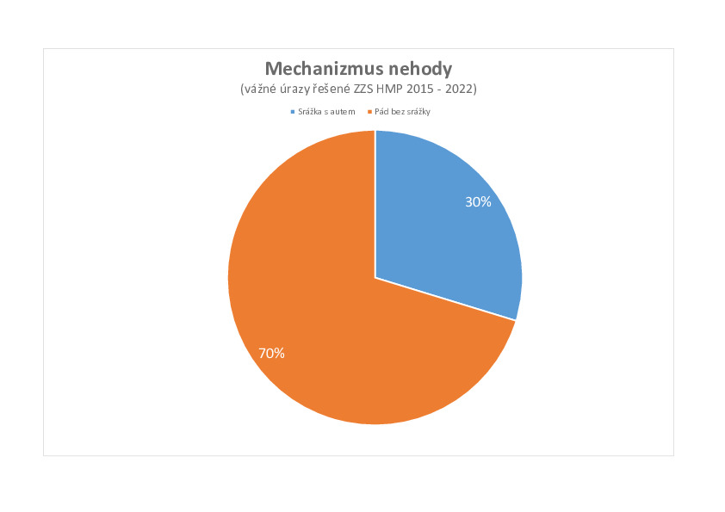

Slide 16
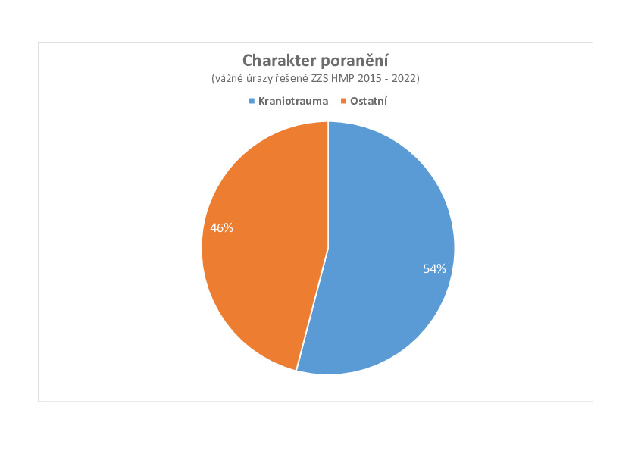

Slide 17
Tisková konference Na kole jen s přilbou
Elektronehody a nová legislativa
24. dubna 2023
JAN MATOUŠEK
výkonný ředitel České kanceláře pojistitelů

Slide 18
ČEŠI JSOU NÁRODEM CYKLISTŮ
Podle aktuálního průzkumu České asociace pojišťoven na kole či koloběžce jezdí alespoň několikrát do měsíce 37 % Čechů. Párkrát do roka na nich vyrazí dalších 21 %.
Na kole/koloběžce alespoň několikrát měsíčně jezdí častěji muži (43 %) než ženy (33 %).
Průzkum Ipsos, 2022; N=1 000; Jak často řídíte v silničním provozu následující vozidla? - Kolo, koloběžka

Slide 19
NEBEZPEČNÉ SITUACE Z POHLEDU CYKLISTŮ
Cyklisti považují za nejnebezpečnější situaci na silnici náhlé otevření dveří vozidla do vozovky nebo nečekanou překážku na silnici.
Průzkum Ipsos, 2022; N=1 000; Které z uvedených situací Vám z pohledu cyklisty přijdou nebezpečné?

Slide 20
SAMONEHODY CYKLISTŮ
Roky 2019 – 20. 4. 2023 | Všechny nehody s účastí cyklisty | Z toho nehody zaviněné cyklisty | Z toho samonehody
Lehké zranění cyklisty | 12 512 | 8 116 | 5 098
Těžké zranění cyklisty | 1292 | 612 | 365
Úmrtí cyklisty | 230 | 130 | 68
Bez zranění | 3 212 | 1 864 | 377
Celkem | 17 246 | 10 722 | 5 908
Od roku 2019 došlo k 17 246 nehodám s účastí cyklisty.
Za viníka byl cyklista označen v 11 tisících případech,
více než polovinu tvořily tzv. samonehody.
Většina z nich skončila lehkým zraněním cyklisty.
Nejvyšší riziko samonehody mají cyklisté ve věku kolem 50 až 65 let.
S věkem významně stoupá riziko těžkých zranění a úmrtí.
S rostoucím věkem zásadně klesá podíl nehod kvůli nepřiměřené rychlosti, naopak narůstá nedání přednosti v jízdě.

Slide 21
STOUPÁ POČET ELEKTRONEHOD
Stoupá počet nehod na koloběžkách – za posledních 5 let vzrostl 10krát.
Především u elektrokoloběžek, kde činil v roce 2022 meziroční růst 68 % (u klasických koloběžek 28 %).
Počet nehod na elektrokoloběžkách tvoří 223 % oproti těm na běžných koloběžkách!
Nehody na elektrokolech činí asi 13 % všech nehod na kolech – část nehod na klasických kolech se přesouvá do segmentu elektrokol.

Slide 22
NOVÁ PRAVIDLA
§
Motorová směrnice Evropského parlamentu a Rady 2021/2118.
povinné pojištění odpovědnosti z provozu vozidla, tzv. povinné ručení
Týká se elektrokoloběžek s elektrickým motorem překračující rychlost 25 km/hod. nebo na ty, které váží víc než 25 kg a zároveň jezdí rychleji než 14 km/hod.
Netýká se elektrokol, protože motor u nich má pouze doplňkovou funkci.
Cílem je nastavit pravidla pro odškodňování při nehodách, které u silných elektrokoloběžek mohou mít vážné následky na majetku i na zdraví.
Platnost od 1. 1. 2024.

Slide 23
FOND ZÁBRANY ŠKOD
4075 mil. Kč
HZS
OBJEKTIVITA HODNOCENÍ
dvě expertní skupiny hodnotitelů
celkový výsledek hodnocení je váženým průměrem hodnocení
HISTORIE FZŠ
vznikl v roce 2014
za celou dobu fungování bylo rozděleno přes 6,5 miliardy korun
1 096 mil. Kč
IZS (PČR a ZZS)
1 299 mil. Kč
dopravně-bezpečnostní projekty
dopravně
bezpečostní
skupina
marketingová
skupina
Pro rok 2023 se rozdělila částka ve výši 983 170 000 Kč
Z toho se rozdělilo:
  nejméně 60 % ve výši 589 902 000 Kč na HZS,
  nejméně 15 % ve výši 147 475 000 Kč na IZS (PČR a ZZS),
  nejméně 21 % ve výši 211 713 574 Kč na dopravně-bezpečnostní projekty.
Komise rozhodovala o 53 dopravně-bezpečnostních projektech v celkové výši 363 mil. Kč
(tj. projekty schválené vládou nebo dle programů Komise) a pro rok 2023 vybrala k realizaci celkem
27 projektů v celkové výši 212 mil. Kč.

Slide 24




VÝZNAMNÉ PROJEKTY PRO ROK 2023
PĚŠKY DO ŠKOLY
– BEZPEČNĚ A OHLEDUPLNĚ
(Pěšky městem)
1 639 700 Kč
ROZVOJ PORTÁLU NEHOD
(Data Friends)
6 189 200 Kč
skupina
DÁM RESPEKT
(KREUZIGER project)
7 988 100 Kč
KAMPAŇ KE ZMĚNÁM V
ZÁKONĚ
O SILNIČNÍM PROVOZU
(Besip)
16 850 000 Kč

Slide 25
Děkuji za pozornost

